Slide 1
Opakování na 4. písemnou práci
Lineární rovnice
Kruh, kružnice

Slide 2
1. Myšlené číslo, vyřeš a zapiš rovnici
A) Když k myšlenému číslu přičtu 9, pak ho vynásobím třemi, pak odečtu 61, dostanu opět myšlené číslo. (3 body)
B) Myslím si dvě čísla. Jejich rozdíl je roven 34. První číslo je třikrát větší než číslo druhé. (4 body)
C) Myslím si číslo. Součet třetiny myšleného čísla a pětiny téhož myšleného čísla je roven 64. (5 body)

Slide 3
2. Vyřeš slovní úlohu.
A) V trojúhelníku má úhel α velikost 66°, úhel γ je dvakrát menší než úhel β. Určete velikost vnitřních úhlů β a γ.
(3 body)
B) Jarda s Davidem trénují trestní střílení na florbalový turnaj. Jarda dal o 18 gólů více než David. Celkem dali 86 gólů. Kolik gólů dal Jarda a kolik David? (4 body)
C) Matce je 48 roků, synovi 18let.
a) Před kolika lety byla matka čtyřikrát starší než syn?
b) Před kolika lety byla matka třikrát starší než syn?
c) Za kolik let bude matka dvakrát starší než syn?
(5 bodů)

Slide 4

3. Vyřeš rovnice, zapiš postup řešení a proveď zkoušku.
3 . (y – 5) + 8 = 17 (3 body)
$\frac{3b −3}{3}= \frac{2b −1}{2}$ (4 body)
$\frac{2a}{9} − \frac{a}{6}= \frac{a}{3} − \frac{5 }{3}$ (5 bodů)

Slide 5

4. Rovnice a závislost v „hadech“
Najdi, jaké y najde had ke každému x.
  Doplň tabulku. (3b)
  Doplň tabulku a zjisti alespoň jednu dvojici čísel x a y z tabulky, že jejich rozdíl je roven 12 (pro jaký sloupec). (4b)
  Doplň tabulku a zjisti všechny dvojice čísel x a y z tabulky, že jejich rozdíl je roven 12 (pro jaký sloupec). (5b)
∙3
-10
x | 2 | 3 | 4 | 5 | 6 | 7 | 10 | 20 | 100
y

Slide 6
5. Vyřeš úlohu „o společné práci“
Prvnímu ševci by oprava 10 párů bot trvala 4 hodiny, druhému ševci 6 hodin. Za jak dlouho by práci zvládli společně? (3body)
Bazén se jedním čerpadlem naplní za 3 hodiny, pokud bychom použili méně výkonné čerpadlo, tak se tento bazén naplní na 4 hodiny. Vyprázdnění bazénu odtokovým potrubím trvá 12hodin. Jak dlouho bude trvat napuštění bazénu za použití obou čerpadel současně, když nedopatřením zůstalo odtokové potrubí souběžně otevřené? (4body)
Vodní nádrž se prvním čerpadlem vyprázdní za 6 hodin, druhým čerpadlem za 2 hodiny. Aby byla vyprázdněna za 1hodinu, musela být najednou spuštěna všechna tři čerpadla. Za jak dlouho by se nádrž vyprázdnila, kdyby bylo spuštěno pouze třetí čerpadlo? (5bodů)

Slide 7
6. Vyjádři neznámou ze vzorce
  Ze vzorce pro výpočet mechanické práce W = F . s vyjádři sílu F (3body)
  Ze vzorce pro výpočet obsahu lichoběžníku vyjádři výšku v (4body)
  Ze vzorce pro výpočet povrhu kvádru vyjádři délku jedné hrany (5bodů)

Slide 8
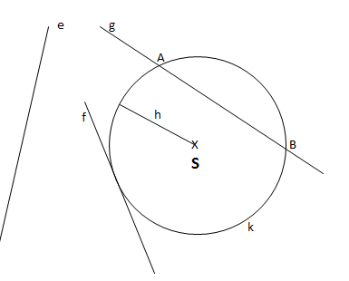
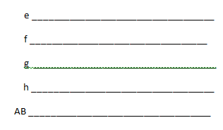
7. Kruh, kružnice - pojmy
Pojmenuj přímky e, f, g, h a úsečku AB ve vztahu ke kružnici k na obrázku. (5 bodů)

Slide 9
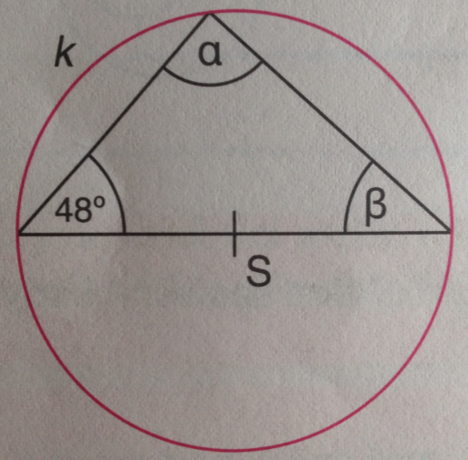
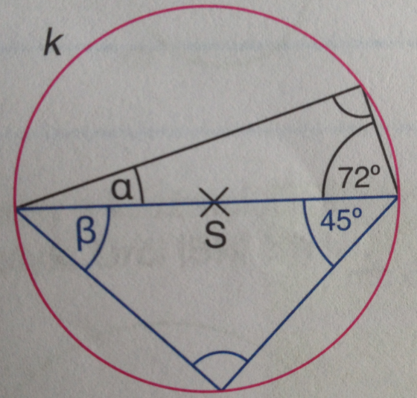
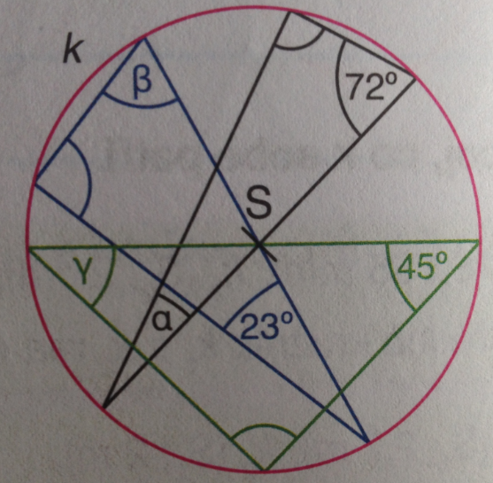
8. Kružnice a trojúhelník
Vypočítej velikost úhlů α, β, γ
(3 body) B. (4 body) C. (5 bodů)

Slide 10
9. Kruh, kružnice _ příklady I.
Vypočítejte průměr kruhu, jehož obvod je 56cm (3 body)
Jaký poloměr musí mít kruhový záhon, po jehož obvodu chceme zasadit ve vzdálenosti 25cm 60 sazenic růží? (4 body)
Vypočítejte délku oblouku kružnice danou poloměrem r = 2cm a úhlem 60°. (5 bodů)

Slide 11
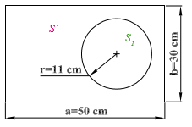
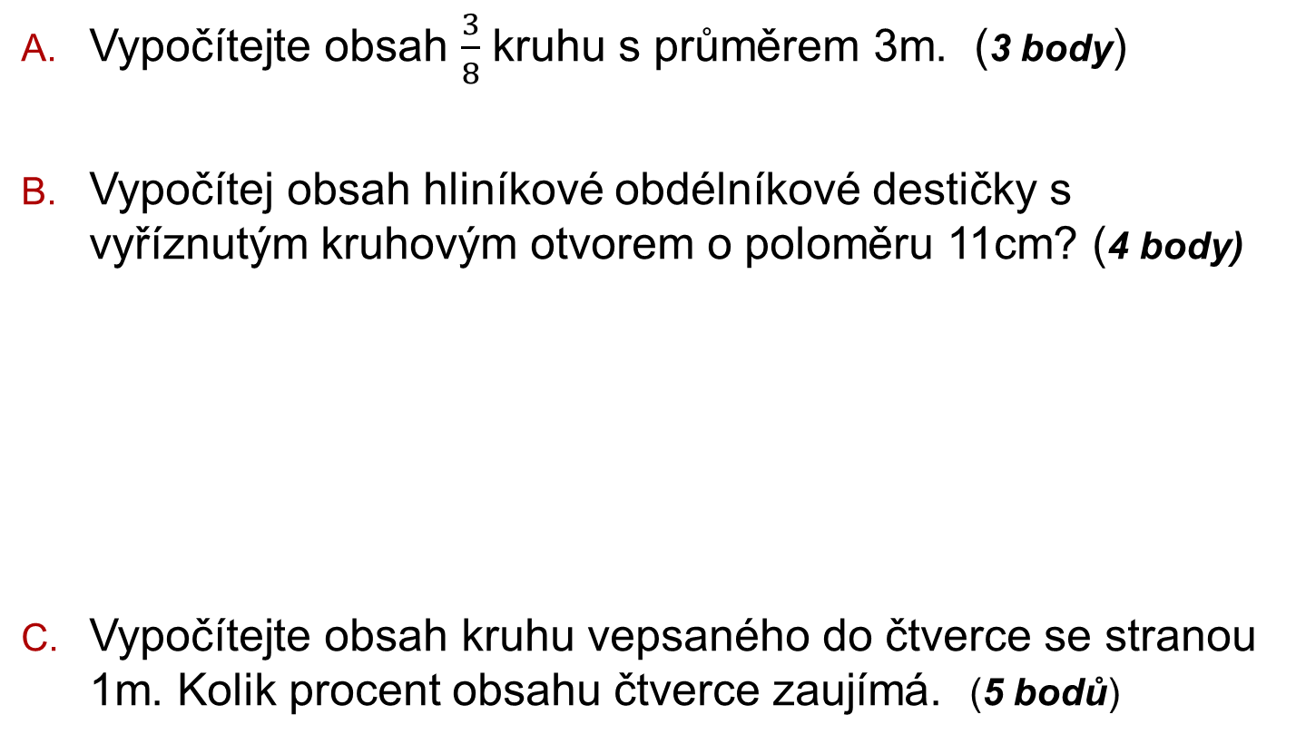
10. Kruh _ kružnice - příklady II.
Vypočítejte obsah $\frac{3}{8}$ kruhu s průměrem 3m. (3 body)
Vypočítej obsah hliníkové obdélníkové destičky s vyříznutým kruhovým otvorem o poloměru 11cm? (4 body)
Vypočítejte obsah kruhu vepsaného do čtverce se stranou 1m. Kolik procent obsahu čtverce zaujímá. (5 bodů)

Slide 12
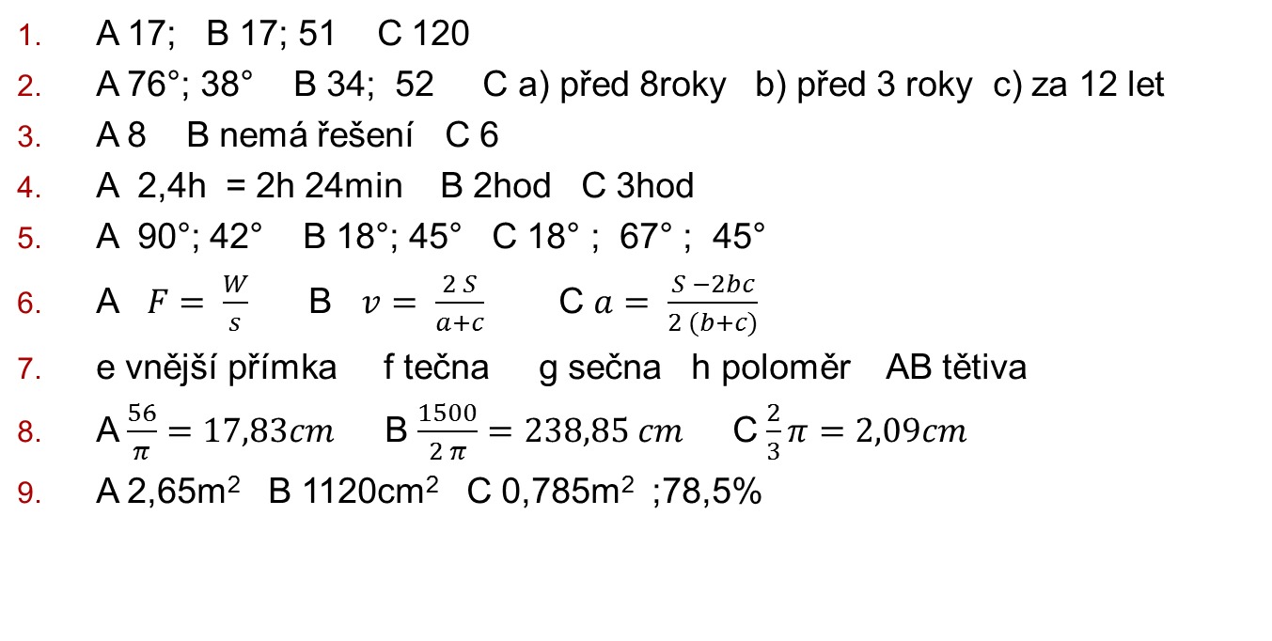
ŘEŠENÍ
A 17; B 17; 51 C 120
A 76°; 38° B 34; 52 C a) před 8roky b) před 3 roky c) za 12 let
A 8 B nemá řešení C 6
A 2,4h = 2h 24min B 2hod C 3hod
A 90°; 42° B 18°; 45° C 18° ; 67° ; 45°
A $F= \frac{W}{s}$ B $v= \frac{2 S}{a+c}$ C $a= \frac{S −2bc}{2 (b+c)}$
e vnější přímka f tečna g sečna h poloměr AB tětiva
A $\frac{56}{π}=17,83cm$ B $\frac{1500}{2 π}=238,85 cm$ C $\frac{2}{3}π=2,09cm$
A 2,65m² B 1120cm² C 0,785m² ;78,5%

